Slide 1
Laboratório 6
Concepção Centrada no Utilizador
Grupo 10
Pedro Silva, 76066
Miguel Cruz, 76102
Inês Santos, 76334
Daniel Trindade, 76349
Modelo Conceptual e Protótipo de Baixa Fidelidade

Slide 2
Metáforas elaboradas
Modelo Conceptual

Slide 3
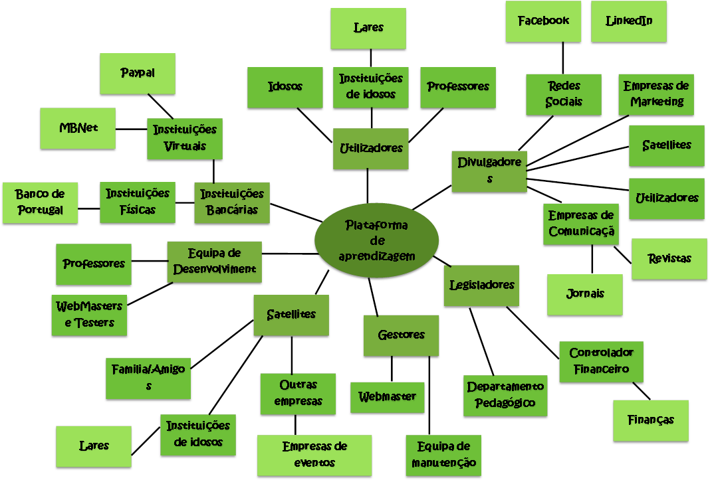
O Modelo

Slide 4
Metáfora 1 1/2
Supermercado
Organizado por secções de produtos. Cada produto pode ser fabricado por várias marcas. Alguns são de marca branca, outros são mais caros, e pode haver uns que são oferta da casa. Pode achar-se o produto pior ou melhor. Os produtos mais populares são postos em estantes mais visíveis. Pode procurar-se um produto na secção que se pretende ou pedindo ajuda a uma assistente do supermercado. A compra dos produtos é feita nas caixas, onde se fornecem informações de pagamento.

Slide 5
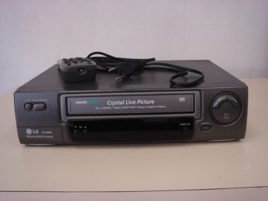
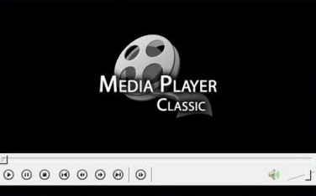
Metáfora 2 2/2
Aparelhagem de Som (Cassete)
A interface dos vídeos funciona de forma semelhante à de um leitor de cassetes ou CDs, com os botões de “tocar” e regular o som. Adicionalmente, pode ver-se a letra das músicas pelo folheto que veio com a cassete/CD, para se recapitular a letra.

Slide 6
Protótipo de Baixa Fidelidade
Protótipo

Slide 7
Protótipo 1/3

